Slide 1


OOTSTRAP
Mitzi Flores Rojo
Tecnologías Webs
Edgardo Cayo Miranda

Slide 2

Bootstrap es un ampliamente utilizado marco de diseño web que simplifica considerablemente el proceso de desarrollo de sitios web y aplicaciones móviles. A continuación, te ofreceré una explicación clara acerca de qué es Bootstrap y cómo se emplea. Bootstrap es una biblioteca de código abierto que incorpora una variedad de estilos predefinidos, componentes y herramientas de diseño. Estos recursos facilitan a los desarrolladores web la creación de interfaces de usuario atractivas y funcionales de manera más eficiente y sencilla. Se fundamenta en tecnologías como HTML, CSS y JavaScript, y su enfoque primordial es la construcción de sitios web y aplicaciones responsivas. En otras palabras, Bootstrap garantiza que los diseños se adapten automáticamente a diversos tamaños de pantalla, abarcando desde computadoras de escritorio hasta tabletas y dispositivos móviles.

Slide 3
Las principales características y componentes de Bootstrap incluyen:
Rejilla (Grid System): Bootstrap utiliza un sistema de rejilla que divide la página en filas y columnas, lo que facilita la organización y alineación de contenido. Esto es esencial para lograr un diseño responsivo y coherente.
Componentes CSS: Bootstrap proporciona estilos CSS predefinidos para elementos comunes como botones, formularios, tipografía, imágenes, alertas, paneles y más. Esto ahorra tiempo en la creación de estilos personalizados.
JavaScript incorporado: Incluye un conjunto de complementos y widgets interactivos, como modales, pestañas, acordeones, carruseles y ventanas emergentes, que se pueden usar en tu sitio sin necesidad de escribir código JavaScript personalizado.
Plantillas responsivas: Bootstrap ofrece plantillas listas para usar que se pueden personalizar para adaptarse a las necesidades de tu proyecto.
Extensible y personalizable: Aunque Bootstrap proporciona una gran cantidad de funcionalidad predefinida, es altamente personalizable. Puedes anular los estilos y comportamientos predeterminados para adaptar Bootstrap a tus necesidades específicas.

Slide 4


Para utilizar Bootstrap, debes incluir sus archivos CSS y JavaScript en tu proyecto y seguir las clases y estructuras de HTML definidas por Bootstrap en tu código. Luego, puedes personalizar los estilos y la funcionalidad según lo requiera tu proyecto.
En resumen, Bootstrap es una herramienta poderosa para acelerar el desarrollo web y garantizar un diseño receptivo y estilizado. Facilita la creación de sitios web y aplicaciones atractivas y funcionales, y es ampliamente utilizado en la comunidad de desarrollo web debido a su versatilidad y facilidad de uso.

Slide 5
Descarga Directa de los Archivos de Bootstrap:
La descarga directa es una forma sencilla de obtener Bootstrap y es ideal para proyectos pequeños o cuando no necesitas gestionar dependencias con npm.
Paso 1: Visita el Sitio Web de Bootstrap
Dirígete al sitio oficial de Bootstrap en https://getbootstrap.com/.
Paso 2: Descarga Bootstrap:
Haz clic en el botón "Download" (Descargar) en la página principal.
Paso 3: Personalización:
Bootstrap te permite personalizar la descarga seleccionando los componentes y estilos que desees incluir en tu proyecto. Puedes elegir entre opciones como la versión de Bootstrap, SASS o CSS precompilado, y la selección de componentes.

Slide 6
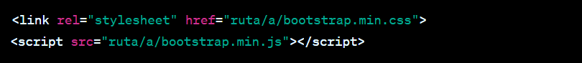
Paso 4: Descarga: Una vez que hayas personalizado tus preferencias, haz clic en el botón "Download" para descargar un archivo ZIP que contiene los archivos de Bootstrap. Paso 5: Extracción: Extrae el contenido del archivo ZIP descargado en el directorio de tu proyecto. Paso 6: Enlaza Archivos CSS y JS: En tus archivos HTML, enlaza los archivos CSS y JavaScript de Bootstrap. Deberás incluir estos enlaces en el encabezado de tu página o antes del cierre del elemento

Slide 7
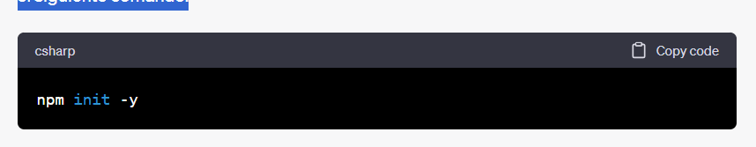
Instalación de Bootstrap a través de npm (Node Package Manager): La instalación de Bootstrap a través de npm es una opción más escalable y conveniente si estás trabajando en un proyecto de desarrollo más grande o si deseas administrar las dependencias de tu proyecto de manera más efectiva.
Paso 1: Inicia un Proyecto Node.js:
Asegúrate de tener Node.js instalado. Si no lo tienes, puedes descargarlo e instalarlo desde https://nodejs.org/. Luego, en la carpeta de tu proyecto, inicia un proyecto Node.js utilizando el siguiente comando:

Slide 8
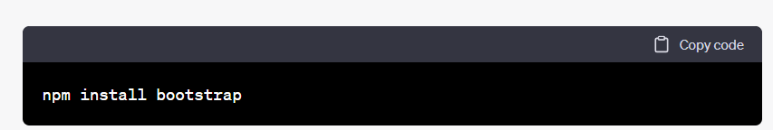
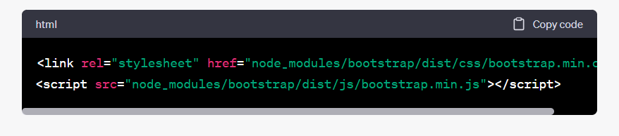
Paso 2: Instala Bootstrap a través de npm: Instala Bootstrap y todas sus dependencias utilizando el siguiente comando:
Paso 3: Incluye Bootstrap en tu Proyecto:
En tus archivos HTML, puedes enlazar los archivos CSS y JavaScript de Bootstrap desde la carpeta node_modules en tu proyecto:

Slide 9
Paso 4: Compila el CSS (Opcional): Si estás utilizando Sass o SCSS y deseas personalizar los estilos de Bootstrap, puedes compilar los archivos Sass de Bootstrap en tu proyecto y luego enlazar tu propio archivo CSS personalizado en lugar de los archivos CSS de Bootstrap. Esas son las dos formas principales de instalar Bootstrap en tu proyecto. La elección entre una u otra dependerá de tus necesidades y preferencias, así como del tamaño y complejidad de tu proyecto.

Slide 10
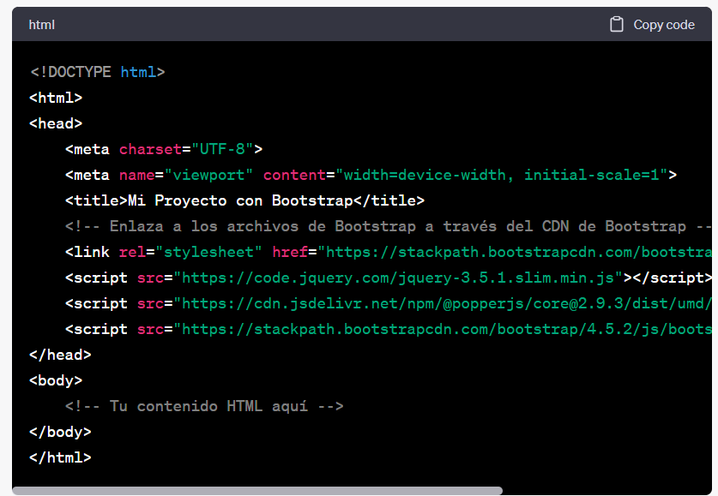
Ejemplos de código que ilustran cómo agregar Bootstrap a un proyecto web.
Bootstrap se puede incluir en tu proyecto de diferentes maneras, ya sea descargando los archivos directamente o utilizando un CDN (Content Delivery Network) para enlazar a las versiones alojadas en línea. Aquí tienes ejemplos de ambas opciones:
Usando Bootstrap a través de un CDN:
Puedes incluir Bootstrap en tu proyecto utilizando los siguientes enlaces en la sección <head> de tu archivo HTML:

Slide 11
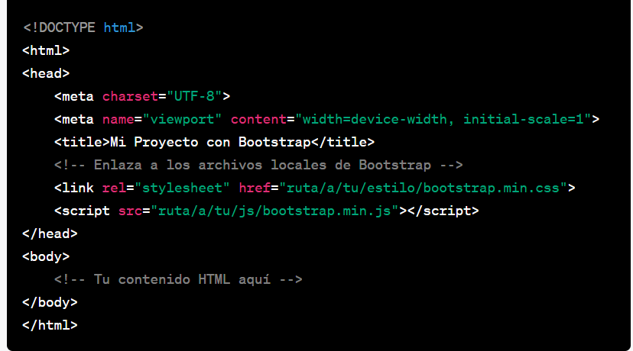
2. Descargando e incluyendo Bootstrap localmente:
Descarga Bootstrap desde el sitio web oficial de Bootstrap (https://getbootstrap.com/). Luego, coloca los archivos CSS y JavaScript en tu directorio de proyecto y enlázalos en tu archivo HTML:

Slide 12

Después de enlazar Bootstrap en tu proyecto, puedes comenzar a utilizar las clases y componentes de Bootstrap en tu HTML para crear diseños y estilos responsivos. Por ejemplo, puedes agregar un botón con Bootstrap de la siguiente manera:
Estos son ejemplos básicos de cómo agregar Bootstrap a tu proyecto. Una vez que lo hayas incluido, puedes explorar la documentación de Bootstrap para aprender a utilizar sus clases y componentes de manera más efectiva y personalizada para tus necesidades.

Slide 13
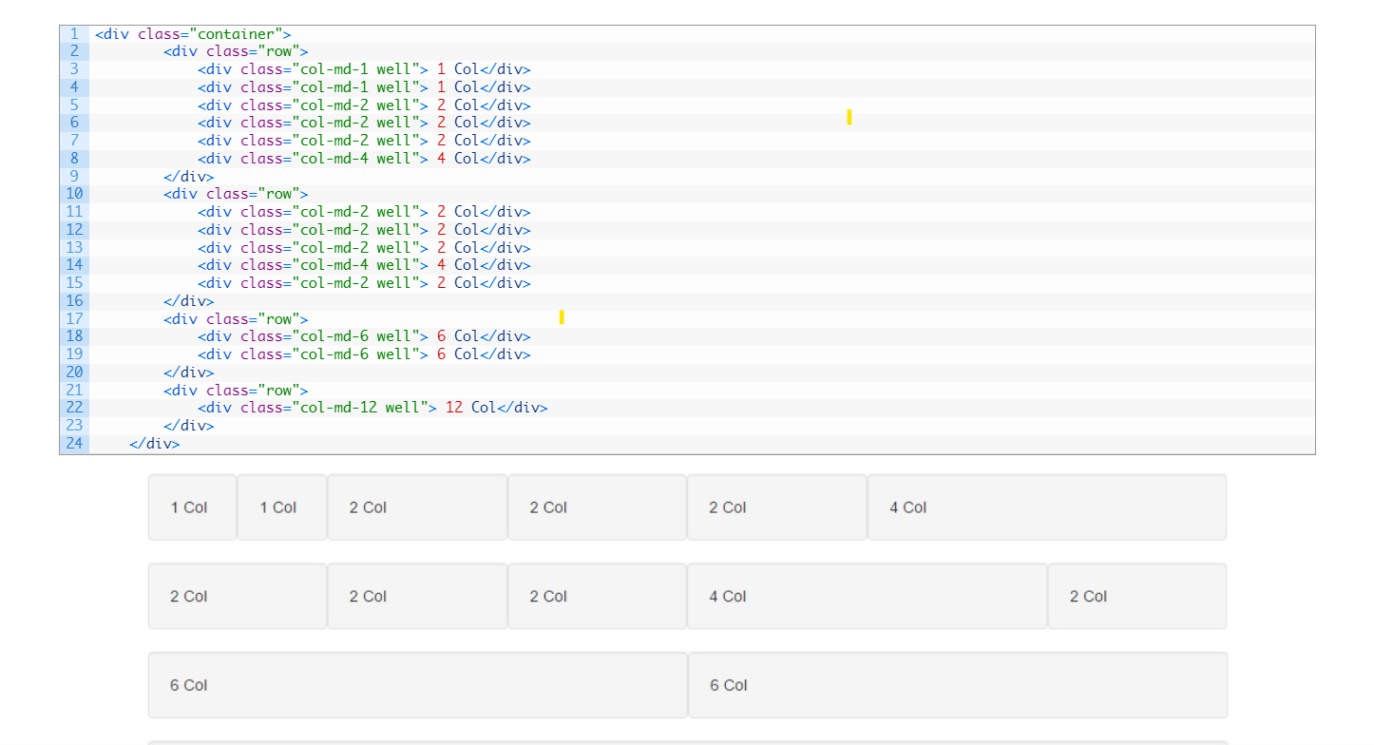
Bootstrap ofrece una amplia variedad de estilos y componentes.
Puedes personalizar y combinar estos elementos para crear diseños únicos y adaptados a tus necesidades específicas.

